Slide 1
INTELIGENCIA ARTIFICIAL
RANGEL ALVARADO

Slide 2
Artificial Intelligence – Ensemble Learning
Suponiendo que tenemos la posibilidad de tener un conjunto de respuestas
Elegimos la combinación de ellas
Este método se puede utilizer tanto en regresores como lcasificadores
Ejm. Entrenar un grupo de árboles de decision
Tomamos las predicciones de cada árbol y predecimos la clase que tenga más votos
Normalmente se utiliza esta técnica luego de construir un grupo de predictors
Algunos métodos son:
Bagging
Boosting
stacking

Slide 3
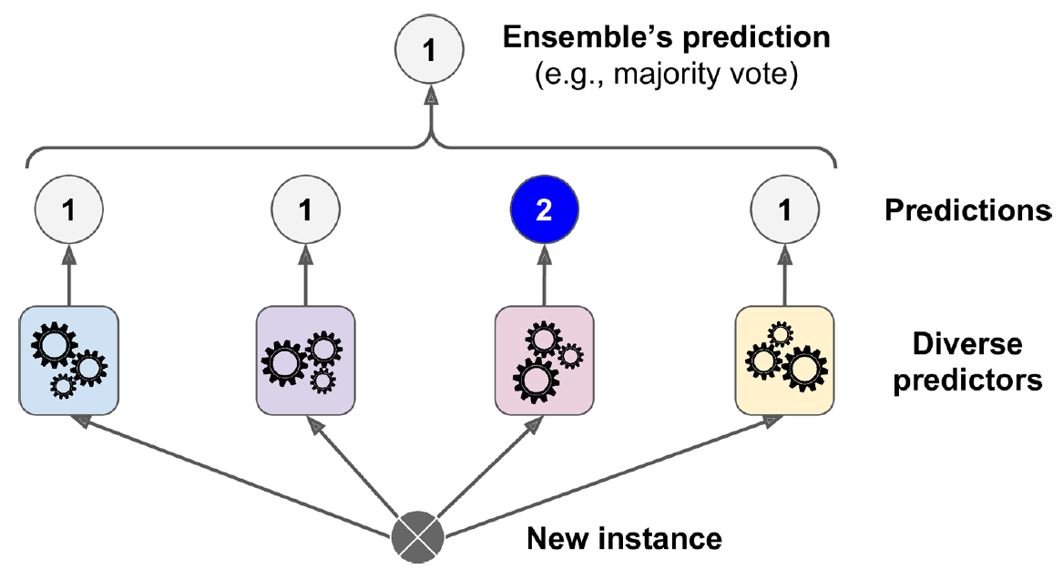
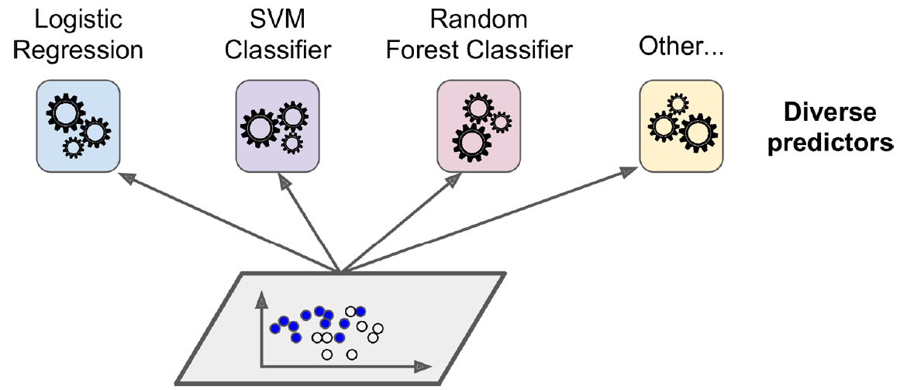
Artificial Intelligence – Ensemble Learning
Clasificadores por votos
Tenemos varios tipos de clasificadores con un poco más del 80% de precision
Lo mejor sería crear un clasificador que de una mejor precisión (hard voting classifier)
Voto mayoritario
Tienene mejor ‘accuracy’ que el mejor por separado
Cada uno es un clasificador debil basado en el conjunto como clasificador fuerte

Slide 4
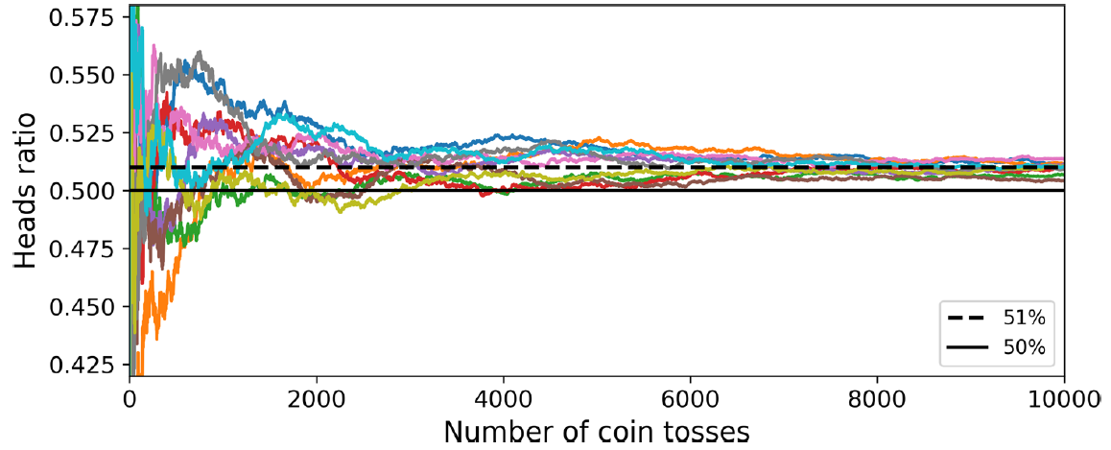
Artificial Intelligence – Ensemble Learning
Clasificadores por votos
Igual a tirar una moneda de 51% cara 49% sello.
Al incrementar el número de tiros al azar tendremos más chance de tener cara
Debido a la ley de números grandes
Aplica a clasificadores si son independientes c/u
Entrenar con diferentes algoritmos
Previene errores e incrementa ‘acc’

Slide 5
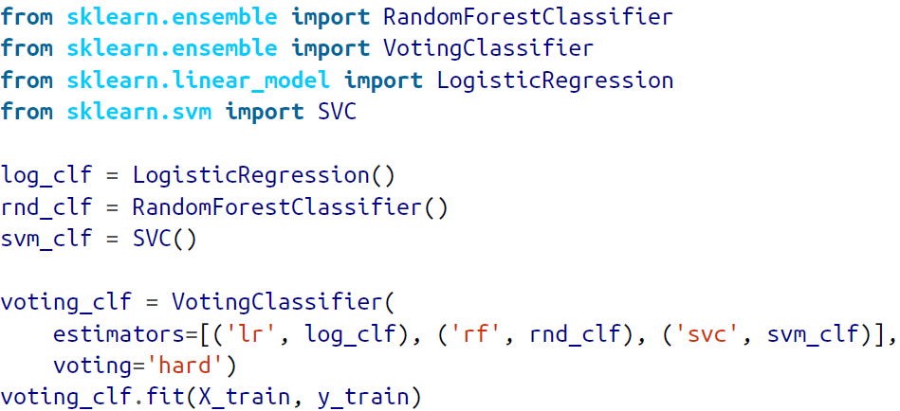
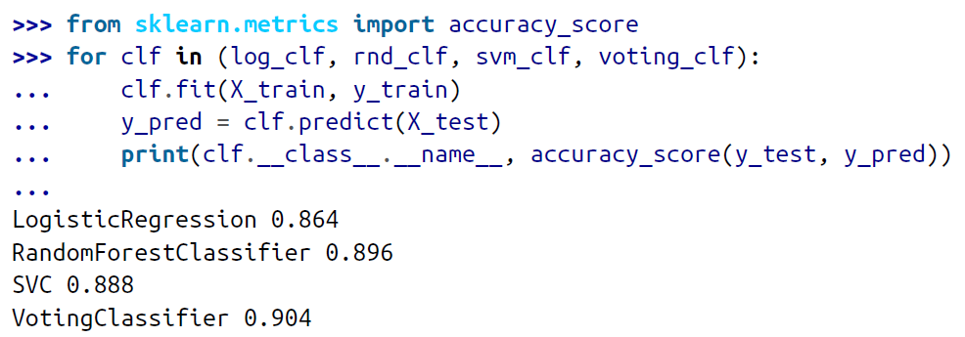
Artificial Intelligence – Ensemble Learning
Clasificadores por votos en scikit-learn
Note que el resultado es mejor que los resultados por separado
Este es un ejemplo de soft-voting
Toma la probabilidad más alta y saca el promedio con respecto a las otras probabilidades
Podemos utilizer hard o soft cambiando solo el hiperparámetro voting

Slide 6
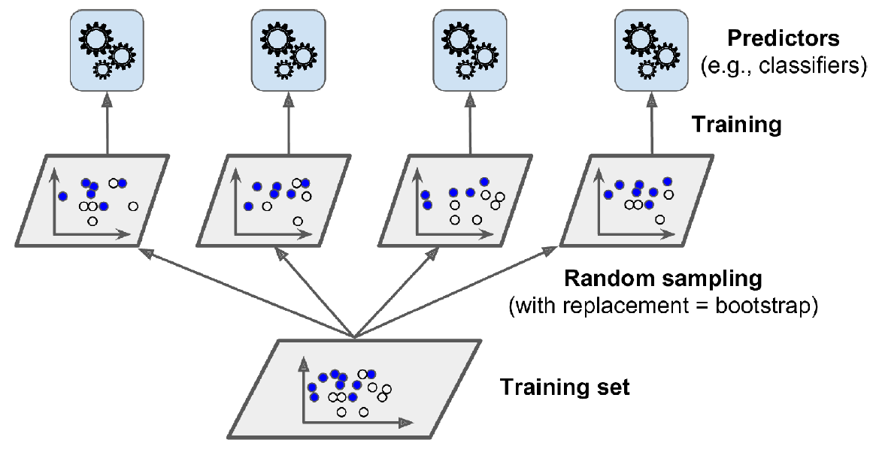
Artificial Intelligence – Ensemble Learning
Bagging y pasting
Una mejor manera de obtener un clasificador es utilizar diferentes algoritmos
Otra es utilizar el mismo algoritmo para cada predictor y entrenar para diferentes subsets de datos
Bagging: muestreo con reemplazo
Pastin: muestreo sin reemplazo
Hace predicciones agregando cada instancia del predictor
Modo estadístico (la predicción más frecuente)
Tiene alto bias pero ensemble reduce bias y varianza
Estos son métodos que se pueden entrenar en paralelo

Slide 7
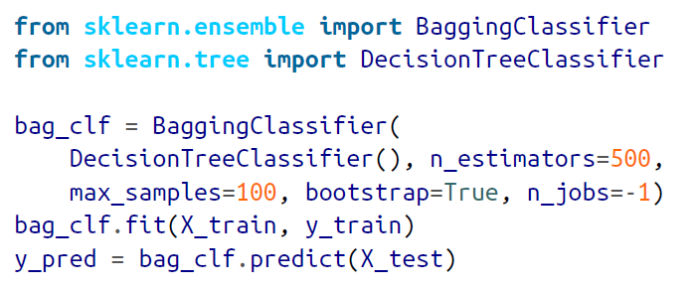
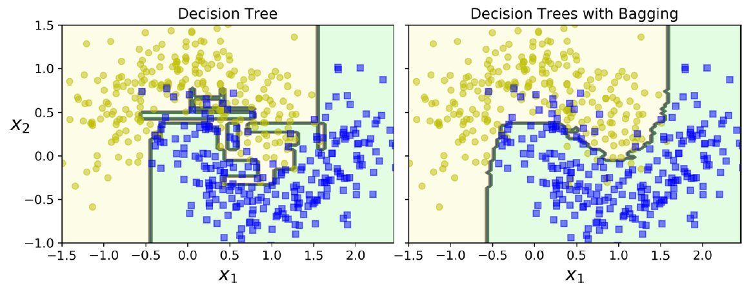
Artificial Intelligence – Ensemble Learning
Bagging y pasting en scikit learn
BaggingClassifier y BaggingRegressor (el ejemplo inferior entrena 500 árboles)
Softvoting, 500 clasificadores, 100 muestras, 1 solo core de cpu
Notar que árbol de decision con baggind hace un mejor análisis de la data
Cada predictor añade diversidad en la data
Normalmente baggind da mejores modelos
Recuerde siempre hacer cross-validation de diferentes métodos para ver su algoritmo

Slide 8
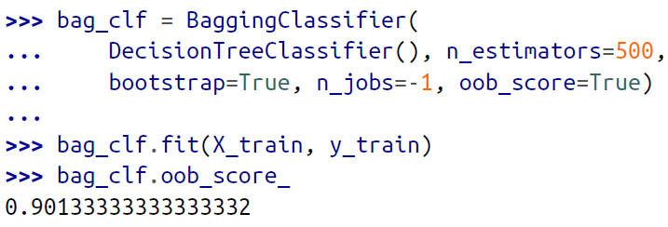
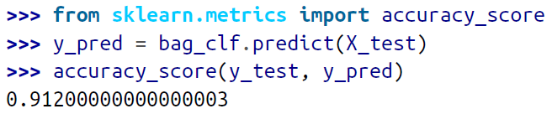
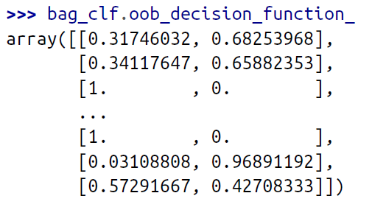
Artificial Intelligence – Ensemble Learning
Evaluación fuera de bag
Algunas instancias se muestrearán varias veces y otras no
Bootstrap = true y m=<numero de muestras> hará una repartición de 63/37 entre muestreadas y no
El 37% de las no muestreadas se les conoce como oob o fuera de bag
Para habilitar esto en el algoritmo oob_score=True para el BaggingClassifier
Para evaluar las probabilidades de cada instancia…
… usamos la función de decision
31% clase neg. / 68% clase positive para el 1er elem.

Slide 9
Artificial Intelligence – Ensemble Learning
Parches Aleatorios y Subespacios Aleatorios
BaggingClassifier soporta muestreo de características
Muestreo de características
Max_features
Bootstrap_features
Los parámetros anteriores operan igual que max_samples y bootstrap en los árboles
Se utiliza esta técnica cuando vamos a dimensiones mayores como imagenes
Método de Random Patches = Muestreo de ambas instancias de entrenamiento
Bootstrap=False, max_samples = 1.0
Método Submuestreo Aleatorio
Bootstrap=False, max_samples < 1.0
Da mayor diversidad del predictor cambiando más bias por menos varianza

Slide 10
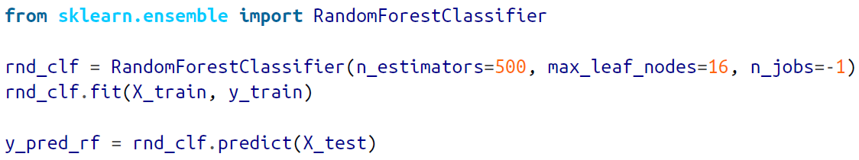
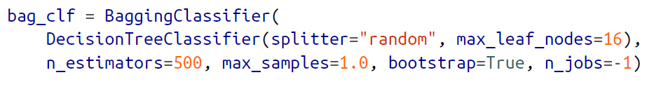
Artificial Intelligence – Ensemble Learning
Bosques Aleatorios
Es un árbol de decision entrenado por bagging con max_samples=len(training_set)
En vez de BaggingClassifier con DecisionTreeClassifier es RandomForestClassifier
Mismos hiperparámetros que DecisionTreeClassifier
Random Forest
Gran diversidad de árbol
Alto bias y baja varianza
Mejor modelo

Slide 11
Artificial Intelligence – Ensemble Learning
Bosques Aleatorios / Árboles Extra
En cada nodo temenos un subset del dataset dividido
Podemos hacerlos más aleatorios con umbrales aleatorios para cada característica
Árboles aleatoriamente extremos o Árboles Extra
Son más rápidos de entrenar que los Bosques Aleatorios

Slide 12
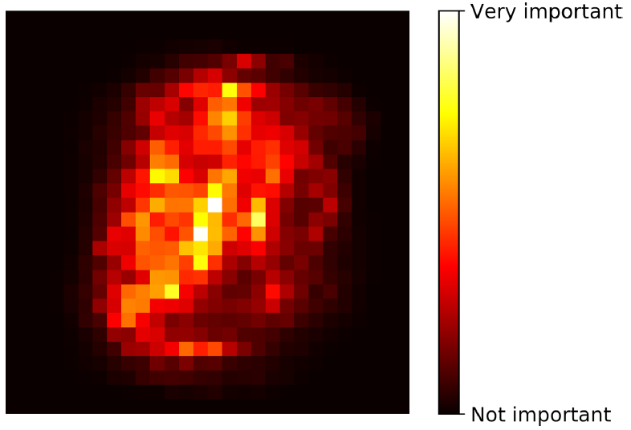
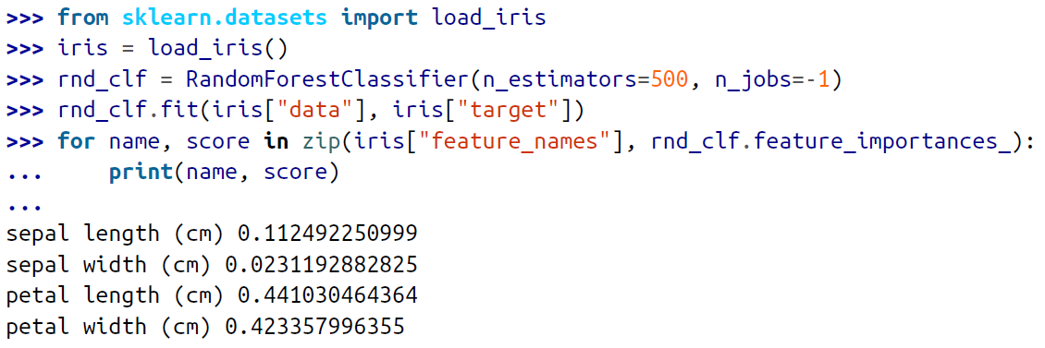
Artificial Intelligence – Ensemble Learning
Bosques Aleatorios / Importancia de Características
Se puede medir fácil la importancia de características
Se mide por medio de la impuridad del nodo (weighted average)
En el caso de RandomForests tenemos features_importance_

Slide 13
Artificial Intelligence – Ensemble Learning
Boosting
Combina diferentes modelos débiles para crear uno fuerte
Entrena los predictores secuencialmente corrigiendo la precisión cada vez
Eisten varios, pero los más comunes son Adaboost y GradientBoosting
Adaboost
Corrige cada predecesor que tiene underfitting
Primero entrena un clasificador y va hacienda predicciones en el training set
Luego entrena un Segundo clasificador y actualiza los pesos, nuevas predicciones y así sucesivamente

Slide 14
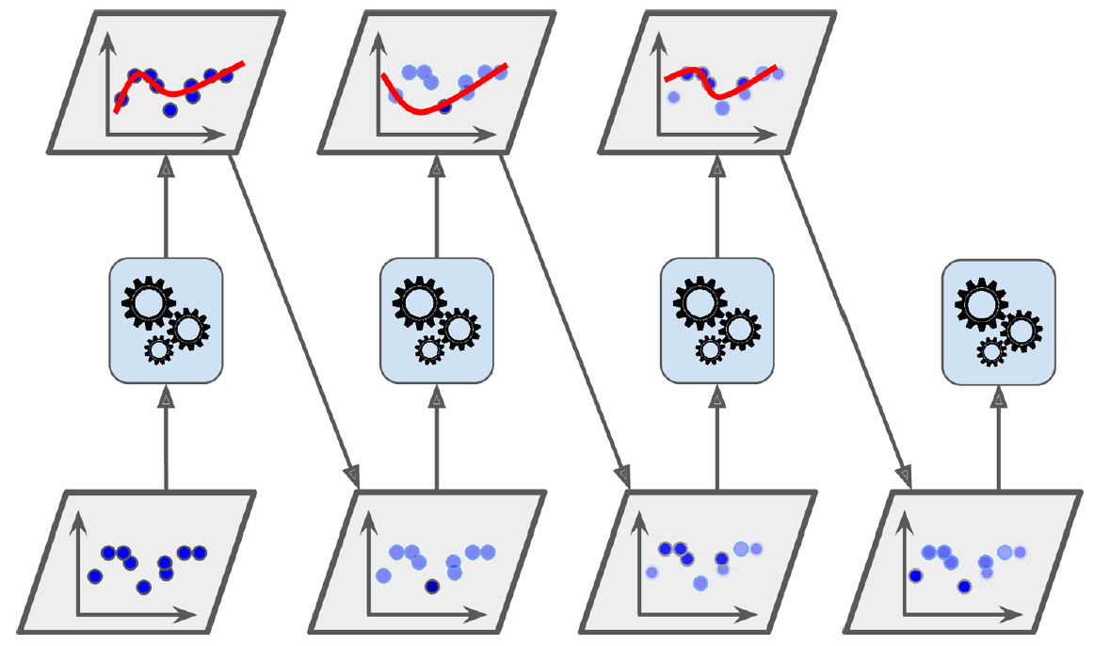
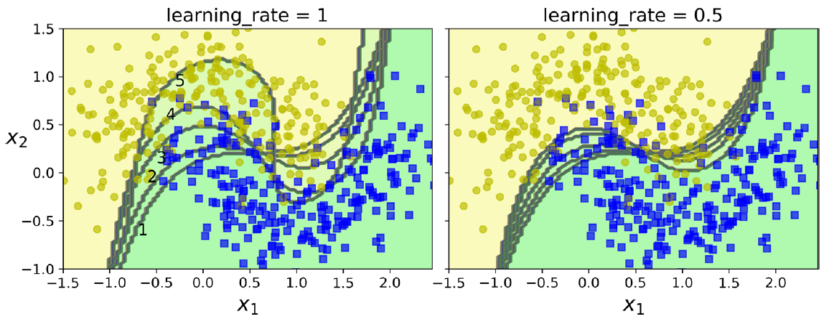
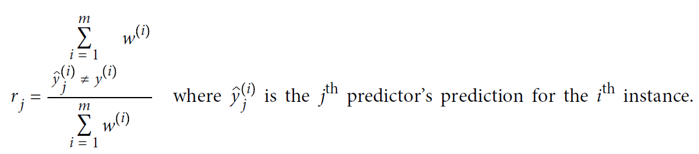
Artificial Intelligence – Ensemble Learning
Boosting
Adaboost
Umbrales
Adabost
Los números del 1 al 5 representan los clasificadores
Cuando todos son entrenados se comporta como…
… bagging o pasting excepto que los predictores …
… tienen difrentes pesos en el global

Slide 15
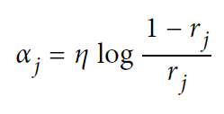
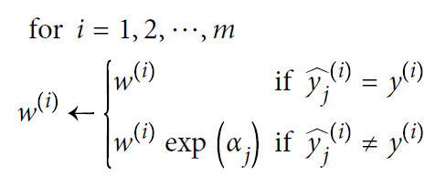
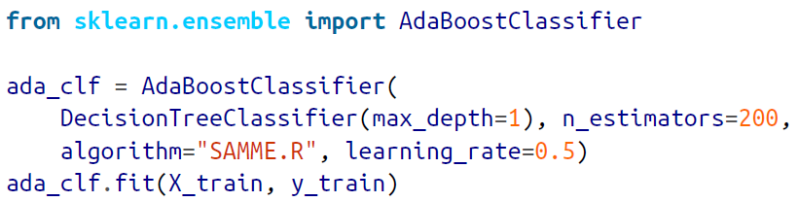
Artificial Intelligence – Ensemble Learning
Boosting
Identico a gradiente descendiente
Rata de error del predictor peso del predictor actualización del predictor
En scikit-learn existe una version de adaboost llamada SAMME y SAMME.R
Stagewise Additive Modeling using a Multiclass Exponential loss function

Slide 16
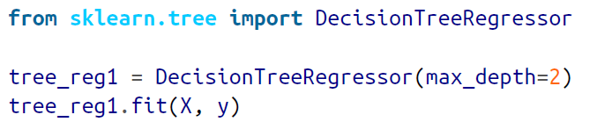
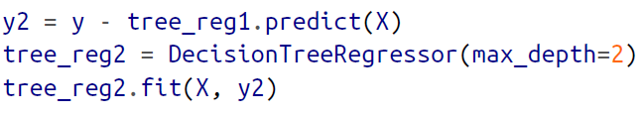

Artificial Intelligence – Ensemble Learning
Boosting → Gradient Boosting
Igual que Adaboost con multiples predictores (ensembling)
En vez de corregir pesos en cada ‘step’ corrige los errores residuals hechos por el predictor
Ejemplo de Gradient Boosting (Gradient Tree Boosting o Gradient Boosting Regression Tree)

Slide 17
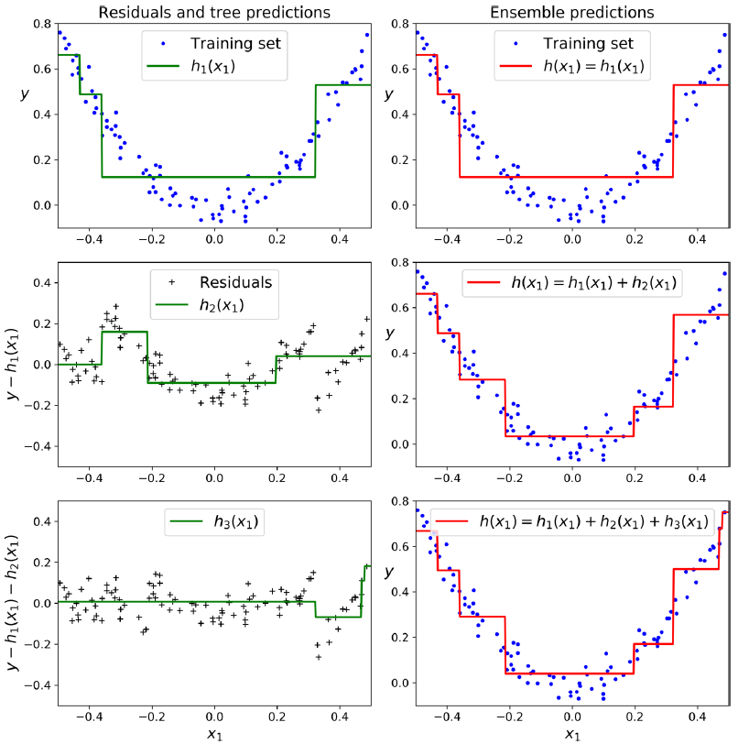
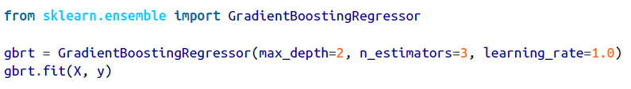
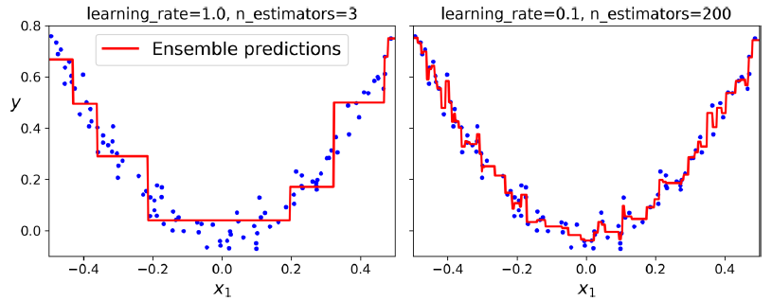
Artificial Intelligence – Ensemble Learning
Boosting → Gradient Boosting
En la primera columna tienen el predictor y residuos y la segunda el metodo de ensembling
La primera es igual en la fila porque es el mismo regressor
La segunda y siguientes mejora porque está hacienda ensembling
Podemos hacerlo en scikit learn como sigue:

Slide 18
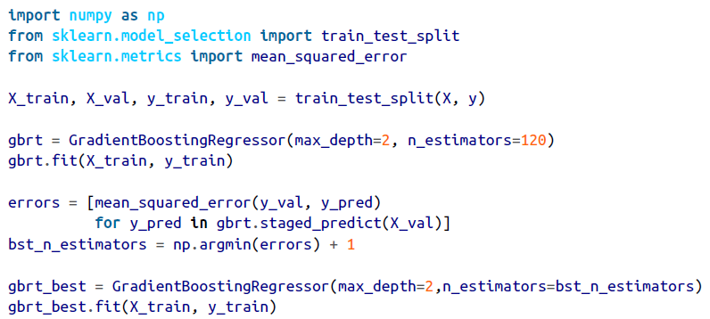
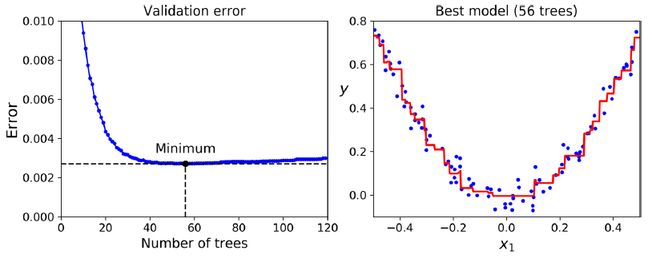
Artificial Intelligence – Ensemble Learning
Boosting → Gradient Boosting
Note que a menor LR necesitamos más estimadores
Para saber el número de estimadores correcto…
… se puede utilizar stage_predict()
El ejemplo siguiente demuestra como obtener el mejor número de estimadores si empieza a empeorar
Podemos también utilizar early stop para entrenar

Slide 19
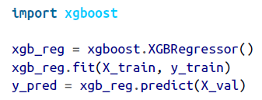

Artificial Intelligence – Ensemble Learning
Boosting → Gradient Boosting
Otro hiperparámetro es subsample
Subsample = 0.25, entrena con el 25% de la s instancias
SGD Boost = da una compensación de alto bias y baja varianza
Podemos utilizar otras funciones de pérdida
Existe una librería especial para boosting llamada xgboost

Slide 20
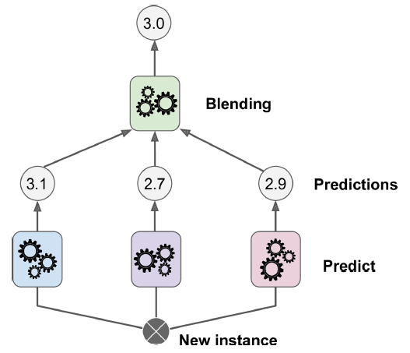
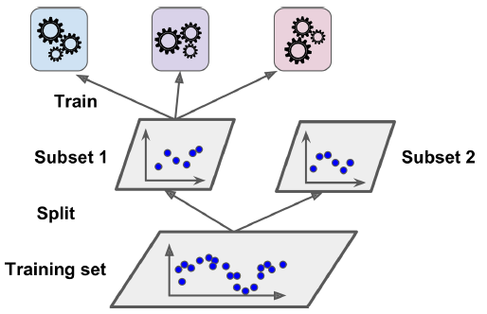
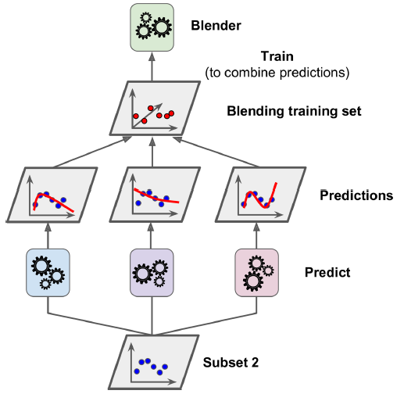
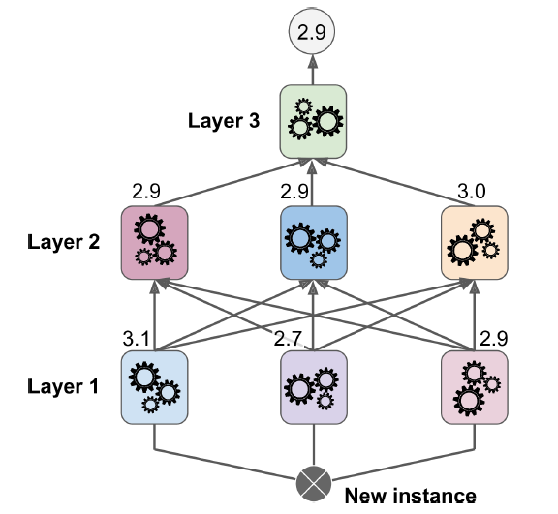
Artificial Intelligence – Ensemble Learning
Stacking
Entrena a un modelo para hacer agregado
Hace blending o tambien llamadas meta learning
Para hacer blending (training):
se utiliza un subset llamado Hold-out
Dividimos en 2 subset de datos
El primero se utiliza para entrenar el predictor
Luego la primera capa se utiliza para hacer predicciones en el segundo
Para cada instancia se hacen 3 predicciones
Se crea un nuevo training set (3D)
Se entrena en este nuevo training set
El truco es mantener diferentes subsets para entrenar

